Slide 1
UNIDAD III

Slide 2
LA LECTURA
Es una habilidad fundamental tanto en el ámbito profesional como en la vida cotidiana. Se refiere a la capacidad de comprender y asimilar información de manera rápida y eficiente.

Slide 3
La lectura es un proceso cognitivo y lingüístico (mental y lenguaje) mediante el cual se comprende el significado de un texto escrito o impreso.
Es una habilidad fundamental propia o adquirida que permite acceder a la información, adquirir conocimientos y participar activamente en la sociedad.
La lectura implica decodificar los símbolos escritos, reconocer palabras, entender frases y oraciones, e interpretar el significado global del texto

Slide 4
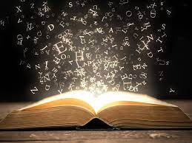
CONSIDERACIONES IMPORTANTES SOBRE LA LECTURA SENCILLA

Slide 5
La lectura sencilla implica la capacidad de entender el significado de un texto en un tiempo relativamente corto. Esto es esencial en entornos profesionales donde se enfrenta a una gran cantidad de información y se espera que tome decisiones rápidas.
Al leer de manera sencilla, es crucial identificar la información clave o relevante. Esto implica la capacidad de discernir entre detalles esenciales y secundarios para centrarse en lo que realmente importa.

Slide 6
En el mundo profesional, las herramientas como resúmenes, esquemas y subrayados son esenciales para facilitar la lectura sencilla. Aprender a utilizar estas herramientas de manera efectiva puede mejorar significativamente su capacidad para procesar información de manera rápida y efectiva.
La concentración es clave para la lectura sencilla. Eliminar distracciones, como dispositivos electrónicos no relacionados o ruido excesivo, puede mejorar significativamente su capacidad para procesar la información de manera eficiente.

Slide 7
LA LECTURA COMO PROCESO CONGITIVO
Un proceso cognitivo se refiere a cualquier actividad mental que implica el procesamiento de información. Estos procesos son esenciales para adquirir conocimientos, resolver problemas, comprender el entorno y tomar decisiones. Los procesos cognitivos son fundamentales para el funcionamiento del cerebro y la mente, y se dividen en varias categorías. El estudio de estos procesos es fundamental, ya que ayuda a comprender cómo funcionan la mente y el cerebro humano. Aquí hay algunas de las principales:

Slide 8
Es el proceso de interpretar e organizar la información sensorial proveniente del entorno. Incluye la visión, el oído, el tacto, el gusto y el olfato. Ejemplo: Identificar rápidamente la forma y el color de un objeto en un entorno.
La atención se refiere a la capacidad de concentrarse en estímulos específicos mientras se ignoran otros. Es esencial para filtrar y procesar la gran cantidad de información disponible en cualquier momento.
Concentrarse en una tarea específica, como leer un libro, mientras ignora distracciones externas.

Slide 9
La memoria se puede dividir en memoria a corto plazo y memoria a largo plazo, y es crucial para el aprendizaje y la retención de experiencias pasadas. Ejemplo: recordar los nombres y caras de nuevas personas que conociste en un evento social.
La capacidad de hablar, leer y escribir se basa en procesos cognitivos complejos. Ejemplo: hablar en público durante una presentación, utilizando un lenguaje claro y expresivo.

Slide 10
LA LECTURA COMO PROCESO LINGÜÍSTICO
El término "proceso lingüístico" se refiere a las operaciones mentales que están involucradas en la producción y comprensión del lenguaje. Estos procesos tienen lugar en el cerebro cuando una persona utiliza el lenguaje, ya sea hablado, escrito o en otras formas de comunicación. Aquí hay algunos aspectos clave de los procesos lingüísticos:

Slide 11
Producción del lenguaje: Este proceso implica la generación de expresiones lingüísticas, ya sea habladas o escritas. Incluye la selección de palabras, la estructuración gramatical y la organización de ideas para comunicar un mensaje. Ejemplo: Escribir una carta de presentación para una solicitud de trabajo.
Comprensión del lenguaje: La comprensión lingüística es la capacidad de interpretar y entender el significado de las expresiones lingüísticas, ya sea escuchadas o leídas. Involucra la identificación de palabras, la sintaxis, la semántica y la interpretación del contexto. Ejemplo: Leer un artículo de noticias para entender la situación política actual

Slide 12
Adquisición del lenguaje: Este proceso se refiere a cómo los individuos aprenden el lenguaje, especialmente durante la infancia. Incluye la capacidad de internalizar reglas gramaticales, adquirir vocabulario y desarrollar habilidades de comunicación. Ejemplo: Un niño aprende nuevas palabras y estructuras gramaticales al escuchar a sus padres hablar.
Memoria verbal: La memoria verbal es esencial para recordar palabras, frases y reglas gramaticales. Incluye la memoria a corto plazo para retener información durante la comunicación y la memoria a largo plazo para almacenar conocimientos lingüísticos a largo plazo. Ejemplo: Recordar una lista de vocabulario en un nuevo idioma.

Slide 13
Procesamiento sintáctico: Este proceso se centra en la estructura gramatical de las oraciones. Involucra la comprensión y producción de la gramática, la organización de las palabras en una secuencia coherente y la comprensión de las relaciones sintácticas. Ejemplo: Analizar la estructura de una oración compleja para entender su significado.
Procesamiento semántico: La comprensión del significado de las palabras y las oraciones se relaciona con el procesamiento semántico. Este proceso implica la asignación de significado a las unidades lingüísticas y la comprensión de las relaciones entre ellas. Ejemplo: Comprender el significado de una metáfora en un poema

Slide 14
Procesamiento fonológico: Incluye la percepción y producción de los sonidos del lenguaje. Este proceso es esencial para la pronunciación correcta de palabras y la identificación auditiva de los elementos del habla. Ejemplo: Pronunciar correctamente palabras en un nuevo idioma que tiene sonidos no presentes en el idioma nativo.
Procesamiento pragmático: La pragmática se refiere al uso efectivo del lenguaje en contextos sociales. Incluye el conocimiento de las reglas sociales del habla, la toma de turnos en la conversación y la adaptación del lenguaje a diferentes situaciones comunicativas. Ejemplo: Ajustar el tono y el lenguaje según el contexto al hablar con un amigo versus en una presentación formal, seleccionar el tipo de lenguaje formal o informal

Slide 15
EL PROCESO DE LECTURA INVOLUCRA VARIAS ETAPAS:
Decodificación: Es el primer paso en la lectura, donde se traducen los símbolos escritos (letras y palabras) en sonidos y significados reconocibles. Los lectores competentes pueden identificar rápidamente las palabras y su pronunciación.
Comprensión: Es el objetivo principal de la lectura. Implica darle sentido al texto, entendiendo las ideas, conceptos, argumentos y detalles que se presentan en él. La comprensión lectora es esencial para adquirir conocimientos y extraer información útil del texto.
Interpretación: Los lectores deben interpretar y analizar el significado del texto, a menudo relacionándolo con sus conocimientos previos y experiencias para obtener una comprensión más profunda.

Slide 16
Reflexión: La lectura también puede llevar a reflexiones y análisis críticos sobre el contenido del texto, donde los lectores pueden evaluar la validez de los argumentos y formar sus propias opiniones.
Síntesis: En algunas ocasiones, los lectores pueden sintetizar la información leída, resumiendo las ideas principales y estableciendo conexiones entre diferentes partes del texto.
La lectura es una habilidad que se desarrolla y mejora a lo largo de la vida con práctica y exposición continua a diversos tipos de textos y estilos de escritura. Además, se ve influenciada por factores como el vocabulario, la fluidez lectora y el conocimiento previo del lector. Es importante fomentar la lectura desde temprana edad, ya que contribuye al desarrollo intelectual, el pensamiento crítico y la imaginación. Además, la lectura es una herramienta esencial en la educación, el aprendizaje a lo largo de la vida y la participación activa en la sociedad.

Slide 17
LA PRELECTURA
La prelectura, también llamada lectura exploratoria, es una estrategia nos permite comprender un texto de forma más exhaustiva y detallada. La prelectura es la primera de las tres fases en las que se divide el proceso de lectura exhaustiva, siendo la fase de lectura y la de la postlectura las dos siguientes. Consiste en prepararse lo que se va a leer para así poderlo entender mejor, ayudando en su comprensión lectora y en la efectividad de la actividad.

Slide 18
Técnicas para una prelectura
La prelectura es una estrategia que consiste en prepararse para leer un texto en profundidad, obteniendo una visión general y comprendiendo la estructura y el contenido principal antes de sumergirse en la lectura detallada.
Recuerda que la prelectura no reemplaza la lectura completa y detallada del texto, pero te ayudará a tener una base sólida y una comprensión general antes de adentrarte en los detalles.
La prelectura es especialmente útil cuando tienes que leer textos largos o complejos, como libros de texto, artículos de investigación o informes extensos.
Aquí hay algunas técnicas que pueden ayudar en la prelectura:

Slide 19
Exploración visual:
Definición: Observar rápidamente la presentación visual de un texto, incluyendo su diseño, gráficos e ilustraciones.
Ejemplo: Antes de leer un artículo científico, observas los gráficos y tablas para entender las relaciones visuales entre los datos.

Slide 20
Lectura rápida del primer y último párrafo:
Definición: Leer rápidamente el primer y último párrafo de un texto para obtener una visión general de la introducción y conclusión.
Ejemplo: Al comenzar un capítulo de un libro, lees el primer y último párrafo para entender los puntos clave que se abordarán.

Slide 21
Exploración de subtítulos y resúmenes:
Definición: Revisar los subtítulos y resúmenes al inicio de cada sección para obtener un resumen anticipado de los temas.
Ejemplo: Antes de leer un artículo académico, revisas los subtítulos para identificar las áreas específicas que abordará.

Slide 22
Identificación de palabras clave:
Definición: Buscar y destacar palabras clave o términos técnicos que indiquen el enfoque y la temática del texto.
Ejemplo: En un ensayo, identificas palabras clave en negrita o cursiva que resumen los temas principales.

Slide 23
Análisis de preguntas o títulos:
Definición: Leer preguntas al final de un capítulo o títulos detallados para obtener una visión anticipada de los temas tratados.
Ejemplo: Revisas las preguntas al final de un capítulo de un libro de texto antes de comenzar a leer.

Slide 24
Exploración de gráficos e ilustraciones:
Definición: Observar gráficos, tablas o imágenes para entender visualmente la información antes de leer los detalles en el texto.
Ejemplo: Antes de leer un informe, revisas los gráficos para obtener una representación visual de los datos.

Slide 25
Revisión de conclusiones o resúmenes al final:
Definición: Leer las conclusiones o resúmenes al final del texto para obtener una visión resumida de los puntos clave.
Ejemplo: Después de leer un artículo científico, revisas la sección de conclusiones para consolidar tu comprensión.

Slide 26
Exploración de citas destacadas:
Definición: Prestar atención a citas o frases destacadas que resumen conceptos importantes o enfatizan ideas clave.
Ejemplo: En un ensayo, observas las citas en negrita que resumen la perspectiva central del autor.

Slide 27
Exploración de vocabulario:
Definición: Identificar y tomar nota de palabras desconocidas antes de comenzar la lectura principal para mejorar la comprensión.
Ejemplo: Al leer un artículo en un idioma extranjero, resaltas las palabras desconocidas para buscar sus significados.

Slide 28
Escaneo de ejemplos o casos de estudio:
Definición: Revisar rápidamente ejemplos o casos de estudio para entender cómo se aplican los conceptos teóricos.
Ejemplo: Antes de estudiar una lección, revisas los casos de estudio para obtener una comprensión práctica de los conceptos.

Slide 29
Exploración de fuentes y citas:
Definición: Observar las fuentes citadas en el texto para tener una idea de la base de la información y evaluar la credibilidad del autor.
Ejemplo: Al leer un artículo académico, revisas las referencias para evaluar la calidad de las fuentes utilizadas.

Slide 30
Revisión de índices y apéndices:
Definición: Explorar el índice y los apéndices para conocer la estructura del texto y encontrar información específica más rápidamente.
Ejemplo: Antes de estudiar un libro, revisas el índice para localizar secciones relevantes para tu investigación.
Estas definiciones y ejemplos les ayudarán a comprender mejor las técnicas de prelectura y cómo aplicarlas para mejorar la comprensión antes de abordar el texto completo.

Slide 31
LA LECTURA
Lectura activa: Lee el texto con atención, subrayando o destacando información importante.
Tomar notas: Escribe notas al margen o en un cuaderno para registrar tus pensamientos, preguntas o ideas mientras lees.
Visualizar: Trata de crear imágenes mentales de lo que estás leyendo para mejorar la retención.

Slide 32
LA POSLECTURA
La poslectura es una de las tres fases del proceso de lectura profunda, siendo las otras dos la prelectura y la lectura comprensiva. Se trata de un conjunto de procesos y herramientas que se utilizan para comprobar si la persona ha comprendido correctamente el texto al que ha tenido que enfrentarse, es decir la poslectura es la tercera fase de la lectura.
La poslectura se utiliza generalmente en contextos académicos, con la intención de hacer que los alumnos sean más conscientes de su capacidad de comprensión lectora. De esta manera les resultará más sencillo mejorar en este área, al darse cuenta de cuáles son sus carencias más importantes y qué problemas suelen tener.

Slide 33
TÉCNICAS DE LA POSLECTURA
La poslectura es la fase después de haber completado la lectura de un texto, donde reflexionas y consolidas la información. Aquí te presento algunas técnicas de poslectura con ejemplos y definiciones:

Slide 34
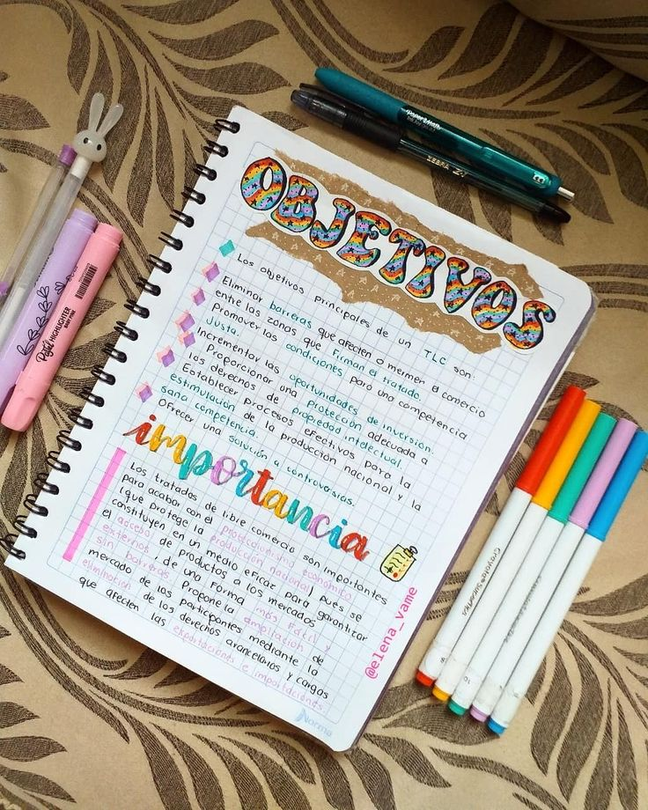
Resumen personal:
Definición: Escribir un resumen breve del contenido utilizando tus propias palabras.
Ejemplo: Después de leer un artículo científico, escribes un resumen que destaque los principales hallazgos y conclusiones.

Slide 35
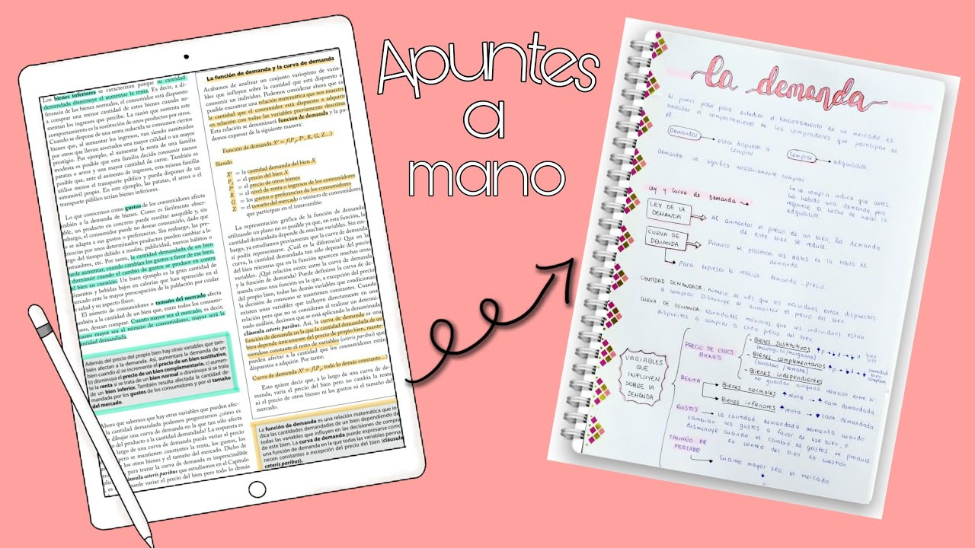
Revisión de notas:
Definición: Repasar las notas tomadas durante la lectura para recordar puntos importantes y detalles relevantes.
Ejemplo: Después de leer un capítulo de un libro, revisas las notas que tomaste sobre definiciones clave y ejemplos.

Slide 36
Preguntas y aclaraciones:
Definición: Formular preguntas sobre aspectos que no quedaron claros durante la lectura y buscar respuestas adicionales.
Ejemplo: Al encontrar un concepto confuso en un texto, investigas en línea o consultas otras fuentes para obtener aclaraciones.

Slide 37
Relación con conocimientos previos:
Definición: Conectar la información del texto con tus conocimientos previos para contextualizar y dar sentido a lo aprendido.
Ejemplo: Después de leer un artículo de historia, relacionas los hechos presentados con lo que ya sabías sobre el tema.

Slide 38
Identificación de temas recurrentes:
Definición: Observar si hay temas que se repiten a lo largo del texto y analizar cómo se desarrollan.
Ejemplo: Después de leer varios capítulos de un libro, identificas temas recurrentes y analizas cómo evolucionan a lo largo de la obra.

Slide 39
Evaluación crítica:
Definición: Valorar críticamente la validez y la confiabilidad de la información presentada en el texto.
Ejemplo: Después de leer un artículo de opinión, evalúas la calidad de los argumentos y la evidencia proporcionada por el autor.

Slide 40
Aplicación práctica:
Definición: Considerar cómo puedes aplicar la información en tu vida o en situaciones específicas.
Ejemplo: Después de leer un libro sobre técnicas de gestión del tiempo, implementas algunos de los consejos en tu rutina diaria.

Slide 41
Exploración de puntos de vista:
Definición: Reflexionar sobre diferentes perspectivas presentadas en el texto y considerar cómo influyen en tu comprensión.
Ejemplo: Después de leer un ensayo con varias opiniones, reflexionas sobre cómo estas perspectivas afectan tu punto de vista.

Slide 42
Planificación de acciones futuras:
Definición: Si es relevante, planificar acciones futuras basadas en la información adquirida.
Ejemplo: Después de leer un libro de negocios, elaboras un plan para implementar nuevas estrategias en tu empresa.

Slide 43
Revisión de índices y apéndices:
Definición: Revisar nuevamente el índice y los apéndices para repasar la estructura del texto y encontrar información específica si es necesario.
Ejemplo: Después de leer un manual técnico, vuelves al índice para recordar dónde encontrar instrucciones detalladas.
Estas técnicas de poslectura les ayudarán a consolidar la información, reflexionar sobre el contenido y aplicar lo aprendido en diversas situaciones.

Slide 44
COMPRENSIÓN LECTORA O LECTURA COMPRENSIVA
La comprensión lectora es la capacidad de entender y dar sentido a un texto escrito. Es un proceso cognitivo y lingüístico que implica la interpretación y asimilación de la información contenida en un texto. Esta habilidad va más allá de simplemente leer las palabras; se trata de comprender el significado, las ideas principales, secundarias y los detalles importantes presentes en el texto.
PROCESO COGNITIVO-Actividad mental, procesa la información
PROCESO LINGUISTICO- actividades mentales involucradas en la producción y comprensión del lenguaje.

Slide 45
Algunas de las características principales de la lectura comprensiva son las siguientes:
Interpretación: Los lectores comprensivos son capaces de interpretar el significado del texto mediante la comprensión de las ideas principales y secundarias, así como la identificación de relaciones y conexiones entre diferentes partes del contenido.
Reflexión y análisis: La lectura comprensiva implica una reflexión crítica sobre el contenido del texto. Los lectores analizan y evalúan la lógica, la coherencia y la validez de los argumentos y puntos de vista presentados en el texto.

Slide 46
Identificación de ideas clave: Los lectores comprensivos son capaces de identificar las ideas más relevantes y significativas del texto. Pueden resumir y sintetizar el contenido para retener la información esencial.
Conexión con conocimientos previos: Los lectores comprensivos conectan la nueva información con sus conocimientos y experiencias previas. Esto les ayuda a contextualizar y relacionar la información con su comprensión general del mundo.
Auto-monitoreo: Los lectores comprensivos supervisan su comprensión mientras leen. Si encuentran que no están entendiendo algún fragmento, utilizan estrategias como la relectura, hacer preguntas o buscar aclaraciones para asegurarse de comprender correctamente.

Slide 47
HABILIDADES DE LA COMPRENSIÓN LECTORA
La comprensión lectora involucra diversas habilidades, como:
La identificación de palabras claves precisas,
La inferencia(deducción, conclusión) con significado,
La conexión de ideas,
La capacidad de resumir o sintetizar la información leída.
Es un aspecto fundamental del proceso de lectura, ya que permite a los lectores obtener conocimiento, aprender nuevas ideas, analizar argumentos y opiniones, y desarrollar su pensamiento crítico.

Slide 48
Clases y técnicas de lectura
Existen diversas clases y técnicas de lectura que se adaptan a diferentes propósitos y tipos de textos. Algunas de las clases de lectura más comunes son:
Lectura silenciosa: Es la lectura que se realiza sin pronunciar las palabras en voz alta. Es una técnica común para leer de manera rápida y eficiente.
Lectura en voz alta: Consiste en leer un texto en voz alta para uno mismo o para otros. Esta técnica puede ayudar a mejorar la comprensión y la retención de la información.
Lectura exploratoria o de skimming: Se realiza para obtener una idea general del contenido de un texto. Implica leer rápidamente y enfocarse en las ideas principales, los títulos, subtítulos y palabras clave.
Lectura detallada o de scanning: Esta técnica se utiliza para encontrar información específica en un texto. Se lee de manera rápida y se busca el fragmento o dato específico que se necesita.

Slide 49
Lectura crítica: Implica analizar y evaluar el contenido del texto de manera reflexiva y crítica. Los lectores buscan identificar los argumentos, las evidencias y los sesgos presentes en el texto.
Lectura recreativa: Es aquella que se realiza con el objetivo de disfrutar y entretenerse. Se enfoca en novelas, cuentos o cualquier tipo de texto que genere placer.
Lectura académica: Se realiza para adquirir conocimientos y comprender textos complejos, como libros de texto, artículos científicos o investigaciones académicas.

Slide 50
Niveles de lectura
Los niveles de lectura se refieren a diferentes etapas o habilidades que los lectores desarrollan a lo largo de su vida y que van desde los aspectos más básicos hasta los más avanzados.
Estos niveles de lectura son progresivos y están relacionados con la complejidad de la comprensión y la capacidad para abordar diferentes tipos de textos.
Algunos de los niveles de lectura más comunes son:

Slide 51
Decodificación: Es el nivel más básico de lectura, donde los lectores aprenden a reconocer y asociar los sonidos de las letras con palabras escritas. En esta etapa, los niños adquieren habilidades fonéticas y aprenden a leer palabras simples.
Lectura fluida: En este nivel, los lectores mejoran su velocidad y precisión al leer. Son capaces de leer con más fluidez y naturalidad, lo que les permite abordar textos más extensos y complejos.
Lectura comprensiva básica: Los lectores a este nivel pueden entender el significado literal del texto y extraer las ideas principales. Comprenden los eventos y conceptos explícitos presentados en el texto.

Slide 52
Lectura comprensiva avanzada: En esta etapa, los lectores pueden inferir significados, identificar detalles implícitos y hacer conexiones entre diferentes partes del texto. Comprenden y evalúan las ideas y argumentos de manera más crítica.
Lectura crítica y analítica: Los lectores a este nivel son capaces de realizar análisis más profundos y reflexivos sobre el contenido del texto. Pueden evaluar la validez de los argumentos, detectar sesgos y realizar un análisis más complejo del significado y las implicaciones del texto.
Lectura de textos académicos o especializados: En este nivel, los lectores pueden abordar textos más técnicos y especializados, como libros de texto universitarios, artículos científicos o documentos legales.

Slide 53
Lectura recreativa y literaria avanzada: En esta etapa, los lectores pueden disfrutar y comprender obras literarias más complejas, apreciando la riqueza del lenguaje y la profundidad de los temas.
Es importante destacar que estos niveles de lectura son generales y que la progresión puede variar según el individuo y su experiencia.
La lectura es una habilidad que se desarrolla a lo largo de la vida, y cada nivel de lectura es esencial para la adquisición de conocimientos y la participación efectiva en la sociedad.
Además, la lectura es una actividad en constante mejora, y los lectores pueden seguir mejorando su comprensión y habilidades a medida que se exponen a diferentes tipos de textos y desafíos de lectura.

Slide 54
Actividades de lectura
La lectura es una de las actividades más placenteras y enriquecedoras porque desarrolla la imaginación, la creatividad y permite conocer mundos posibles, tiempos y lugares diferentes, permite compartir y al mismo tiempo estar acompañados, señalaremos algunas actividades para incentivar a un lectura:

Slide 55
Lectura en voz alta: Leer en voz alta un cuento o un fragmento de un libro para compartir la experiencia con otros y practicar la fluidez lectora.
Club de lectura: Formar o unirse a un club de lectura donde los participantes puedan leer un libro en común y luego discutir y compartir sus opiniones sobre el contenido.
Lectura en pareja: Leer en parejas o en grupos pequeños, donde cada persona puede leer un fragmento del texto y luego comentar y discutir lo que leyeron.
Lectura recreativa: Asignar tiempo para leer libros o textos de interés personal, permitiendo que los lectores disfruten de la lectura sin presiones.

Slide 56
Lectura guiada: Un adulto o compañero más experimentado guía a un lector menos experimentado a través de un texto, proporcionando apoyo y explicando conceptos clave.
Lectura en línea: Explorar sitios web, blogs y artículos en línea sobre temas de interés, lo que también puede promover la alfabetización digital.
Lectura dramatizada: Actuar o representar un texto leído, lo que puede ayudar a comprender mejor el significado y la emoción detrás de las palabras.
Lectura compartida: Leer juntos un libro o cuento, alternando las partes o páginas entre el adulto y el niño para compartir la experiencia de lectura.

Slide 57
Lectura de noticias: Leer artículos periodísticos y discutir temas actuales y relevantes.
Lectura reflexiva: Después de leer un texto, escribir un diario o un ensayo reflexionando sobre las ideas y pensamientos generados por la lectura.
Estas actividades de lectura pueden llevarse a cabo en diferentes entornos, como el hogar, la escuela, la biblioteca o incluso en línea. El objetivo es fomentar una actitud positiva hacia la lectura, mejorar la comprensión lectora y promover el desarrollo intelectual y emocional a través del acceso a la información y la literatura.

Slide 58
Leer para escribir
Leer para escribir Leer para n la universidad informar, leer para argumentar y leer para desenvolverte
La lectura y la escritura son entendidas como dos procesos complementarios, donde saber leer y escribir no significan sólo conocer el sistema alfabético de escritura, saber hacer letras o poder decirlas en un acto de lectura.
"Leer para escribir" es una práctica común y efectiva para mejorar tus habilidades de escritura. Implica leer una variedad de textos, como libros, artículos, ensayos y otros tipos de escritura, con el propósito de aprender de ellos y desarrollar tus propias habilidades de redacción. Aquí tienen algunos consejos sobre cómo aprovechar al máximo la estrategia "leer para escribir":

Slide 59
Análisis crítico: Leer para escribir implica más que simplemente consumir texto. Debes analizar críticamente lo que lees, examinando cómo se presentan las ideas, cómo se construyen los argumentos y cómo se desarrolla la trama. Esto te ayuda a comprender las técnicas que hacen que un texto sea efectivo y cómo puedes aplicarlas en tus propios escritos.
Identificación de patrones: Al leer una variedad de textos, puedes comenzar a identificar patrones recurrentes en la estructura, el estilo y el enfoque de diferentes autores. Esto te permite entender mejor las convenciones de la escritura en diversos géneros y aportar tu propia perspectiva única.

Slide 60
Exploración de temas: Leer para escribir te brinda la oportunidad de explorar una amplia gama de temas y temas. Puedes sumergirte en campos de conocimiento que te interesen y aprender más sobre ellos, lo que a su vez puede influir en tus propias áreas de escritura.
Adaptación a la audiencia: A medida que lees una variedad de textos dirigidos a diferentes audiencias, puedes aprender a adaptar tu estilo y tono de escritura para llegar a diferentes tipos de lectores. Esto es particularmente útil si deseas escribir para audiencias específicas en el futuro.
Desarrollo de intuición literaria: A medida que te vuelves más familiarizado con diferentes estilos literarios y géneros, desarrollas una intuición sobre qué funciona y qué no en la escritura. Esta intuición puede ser valiosa a la hora de tomar decisiones creativas en tus propios escritos.

Slide 61
Generación de ideas: La lectura constante puede ser una fuente inagotable de inspiración. Puedes tomar ideas o conceptos de los textos que lees y desarrollarlos en tus propias creaciones. Incluso un pequeño fragmento puede ser el punto de partida para un nuevo proyecto.
Apertura a la crítica: Al exponerte a una variedad de estilos y niveles de escritura, también te expones a una variedad de enfoques críticos y opiniones sobre la escritura. Esto puede ayudarte a desarrollar una mentalidad abierta a la crítica constructiva y a mejorar tu capacidad para evaluar y mejorar tus propias obras.
Evolución constante: La práctica de leer para escribir no es estática; evoluciona con el tiempo. A medida que te conviertas en un escritor más competente, tu forma de leer también cambiará. Comenzarás a observar detalles más sutiles y a comprender capas más profundas de los textos que exploras.

Slide 62
Selección de textos y actividades de Lectura
Lectura atenta: Lee con atención y toma notas mientras avanzas. Subraya pasajes interesantes, escribe preguntas o comentarios en los márgenes y destaca técnicas de escritura que encuentres.
Resúmenes: Después de leer un texto, haz un resumen breve de sus puntos clave. Esto te ayudará a consolidar tu comprensión y a recordar la estructura general.
Análisis de estructura: Desglosa la estructura del texto en partes clave, como introducción, desarrollo y conclusión. Examina cómo se conectan y contribuyen al mensaje general.
Identificación de estilo: Observa el estilo del autor, incluyendo el uso de metáforas, descripciones, diálogo y otros elementos literarios. Considera cómo estos elementos afectan la forma en que el mensaje se presenta.

Slide 63
Discusión en grupo: Participa en clubes de lectura o grupos en línea donde puedas discutir los textos con otros. Escuchar diferentes perspectivas puede enriquecer tu comprensión y proporcionarte nuevas ideas.
Comparación de autores: Lee varios textos de un mismo autor para comprender su estilo distintivo y sus temas recurrentes. También puedes comparar diferentes autores que traten un tema similar para ver cómo lo abordan de manera diferente.
Escritura reflexiva: Escribe reflexiones o comentarios sobre los textos que lees. Puedes crear un diario de lectura donde registres tus impresiones, ideas y cómo te inspiran para escribir.

Slide 64
Emulación creativa: Después de leer un texto que te haya impresionado, intenta escribir algo en un estilo similar o inspirado en sus temas. Esto te ayudará a aplicar lo que has aprendido en tu propia escritura.
Investigación adicional: Si un texto plantea preguntas o temas interesantes, investiga más sobre el tema. Esto te brindará un conocimiento más profundo y te permitirá escribir con mayor autoridad.
Recuerda que las actividades de lectura deben adaptarse a tus objetivos y preferencias personales. El objetivo principal es desarrollar una comprensión profunda de la escritura y adquirir habilidades que puedas aplicar en tu propia labor creativa.

Slide 65
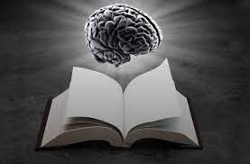
TALLER INDIVIDUAL DE LECTURA * Sacar ideas principales y secundarias * Objetivo del tema * Vocabulario * Conclusiones

Slide 66
ORTOGRAFÍA Y VOCABULARIO (Especializado)
La mejora de la ortografía y el vocabulario especializado lleva tiempo y dedicación, pero puede marcar una gran diferencia en la calidad y la efectividad de tus escritos, especialmente en entornos profesionales y académicos.
El desarrollo y la utilización de vocabulario especializado ofrecen varias ventajas en diversos contextos, desde el ámbito profesional hasta la comunicación efectiva en áreas específicas. Aquí están algunas de las ventajas más destacadas:
En resumen, el uso adecuado del vocabulario especializado es esencial para la comunicación precisa y efectiva en contextos técnicos y profesionales. Facilita la transmisión de información detallada, establece autoridad y promueve una comunicación más fluida en áreas específicas.

Slide 67
Claridad y precisión: El vocabulario especializado permite comunicar ideas de manera más precisa y clara en contextos técnicos o específicos. Utilizar términos técnicos y jerga adecuada evita malentendidos y asegura que el mensaje se transmita de manera exacta.
Autoridad y profesionalismo: Utilizar un vocabulario especializado demuestra conocimiento y experiencia en un campo particular. Esto contribuye a establecer una imagen de autoridad y profesionalismo, lo que puede ser valioso en situaciones como presentaciones, escritura académica o comunicación con colegas.
Eficiencia en la comunicación: En contextos profesionales o académicos, donde la información a menudo es detallada y específica, el uso de términos técnicos permite transmitir información de manera más concisa y eficiente.
Conexión con la comunidad: En comunidades especializadas o en industrias específicas, el uso de vocabulario técnico facilita la comunicación y la interacción con colegas y expertos. Esto puede ayudar a establecer conexiones más sólidas y a ser parte activa de la comunidad.

Slide 68
Negociación y colaboración: En entornos en los que se discuten acuerdos o se colabora en proyectos, el uso preciso de vocabulario especializado garantiza que todos los involucrados tengan una comprensión común de los términos y las condiciones.
Creatividad técnica: En campos como la ciencia, la tecnología y la ingeniería, el vocabulario especializado puede facilitar la expresión de conceptos y soluciones creativas que son difíciles de comunicar con palabras más generales.
Comprensión de documentos técnicos: Al leer documentos técnicos, investigaciones o informes, un buen dominio del vocabulario especializado te permite comprender y analizar la información de manera más eficaz.

Slide 69
Comunicación transnacional: En campos globales, donde las comunicaciones atraviesan fronteras lingüísticas, un vocabulario especializado en inglés (el idioma predominante en muchas disciplinas) puede facilitar la comunicación y el intercambio de información.
Diferenciación competitiva: En campos altamente competitivos, tener un sólido vocabulario especializado puede marcar la diferencia entre los candidatos en términos de habilidades y preparación.
Desarrollo cognitivo: Aprender y utilizar vocabulario especializado implica un compromiso activo con el aprendizaje y el desarrollo cognitivo. Ayuda a ampliar tus conocimientos y a ejercitar tu capacidad de retención de información.

Slide 70
ORTOGRAFÍA ESPECIALIZADA PERFIL PROFESIONAL
Las normas específicas pueden variar según la disciplina y las pautas de estilo del lugar donde se presenta su trabajo (por ejemplo, revistas científicas específicas, conferencias, etc.). Si tiene un conjunto particular de términos en mente, no dude en proporcionar ejemplos para obtener orientación más específica.
Cuando se trata de ortografía especializada en el ámbito de la comunicación, ya sea en el contexto de la teoría de la comunicación, la lingüística o campos relacionados, es importante prestar atención a ciertas convenciones y términos específicos. Aquí tienes algunas pautas generales:

Slide 71
Términos técnicos
Utiliza los términos técnicos de manera precisa y consistente. Por ejemplo, si estás hablando sobre modelos de comunicación (como el modelo de Shannon y Weaver), asegúrate de escribir los nombres correctamente y seguir las convenciones específicas asociadas con estos modelos.
Ejemplo:
Correcto: "Según el Modelo de Shannon y Weaver, la comunicación se divide en procesos de codificación, transmisión, recepción y decodificación."
Incorrecto: "Según el Modelo de Shannon y Weber, la comunicación se divide en procesos de codificación, transmisión, recepción y decodificación."

Slide 72
Lenguaje claro y preciso
En la comunicación especializada, la claridad y la precisión son fundamentales. Evita ambigüedades y utiliza un lenguaje que sea comprensible para tu audiencia, que en este caso puede incluir a otros expertos en comunicación o disciplinas relacionadas.
Ejemplo:
Correcto: "El estudio empleó un enfoque cualitativo para analizar los patrones de comunicación organizacional en el entorno empresarial."
Incorrecto: "El estudio utilizó un enfoque cualitativo para mirar los patrones de comunicación organizacional en el entorno empresarial."

Slide 73
Estilo de escritura académica
Si estás redactando un trabajo académico, sigue las convenciones de estilo establecidas en tu disciplina. Esto puede incluir la citación adecuada de fuentes, la estructura del documento y el formato de las referencias bibliográficas.

Slide 74
Siglas y abreviaturas
Cuando utilices siglas o abreviaturas específicas en el campo de la comunicación, asegúrate de explicarlas la primera vez que aparezcan en tu texto y úsalas de manera consistente después de esa introducción.
Ejemplo:
Correcto: "La ICA (Asociación Internacional de Comunicación) organiza conferencias anuales."
Incorrecto: "La IAC (Asociación Internacional de Comunicación) organiza conferencias anuales."

Slide 75
Tipología textual
En el contexto de la tipología textual, se refiere a la clasificación de los textos según sus características estructurales y comunicativas. Cada tipo de texto tiene propósitos y estructuras particulares. Aquí hay una descripción más detallada de algunos tipos de tipologías textuales comunes:

Slide 76
LO PONEMOS EN PRÁCTICA…….AHORA

Slide 77
La tipología textual se refiere a la clasificación de los textos según su propósito, estructura y características lingüísticas. Los principales tipos de textos incluyen narrativos, descriptivos, expositivos, argumentativos e instructivos, entre otros. Aquí te explico cada uno con ejemplos:
Texto Narrativo:
Definición: Relata una historia o serie de eventos, generalmente con un inicio, desarrollo y final.
Ejemplo: Un cuento, una novela, una leyenda.
Fragmento: "Había una vez un pequeño pueblo rodeado de montañas, donde vivía un joven pastor llamado Pedro. Un día, mientras cuidaba de sus ovejas..."

Slide 78
Texto Descriptivo:
Definición: Describe personas, lugares, objetos o situaciones, detallando sus características.
Ejemplo: Una descripción de un paisaje, un retrato de un personaje, un catálogo de productos.
Fragmento: "El jardín era un oasis de colores vibrantes, con flores de todos los tonos del arcoíris y árboles altos que brindaban una sombra refrescante..."

Slide 79
Texto Expositivo:
Definición: Explica información, conceptos o ideas de manera clara y ordenada.
Ejemplo: Un artículo científico, un manual de instrucciones, un ensayo informativo.
Fragmento: "La fotosíntesis es el proceso por el cual las plantas convierten la luz solar en energía química. Este proceso ocurre en las hojas, donde se encuentra la clorofila..."

Slide 80
Texto Argumentativo:
Definición: Presenta argumentos para persuadir o convencer al lector de una opinión o punto de vista.
Ejemplo: Un editorial, un ensayo argumentativo, un discurso político.
Fragmento: "Es fundamental implementar políticas ambientales más estrictas. La contaminación está alcanzando niveles insostenibles, y solo con medidas drásticas podremos asegurar un futuro saludable para las próximas generaciones..."

Slide 81
Texto Instructivo:
Definición: Proporciona instrucciones o directrices para realizar una tarea o procedimiento.
Ejemplo: Una receta de cocina, un manual de usuario, las reglas de un juego.
Fragmento: "Para preparar una ensalada César, primero lava y corta la lechuga romana. Luego, prepara el aderezo mezclando aceite de oliva, jugo de limón, ajo, mostaza y salsa ..."
Cada tipo de texto tiene su propio conjunto de características y estructuras que se adaptan a su propósito específico. La tipología textual es una herramienta útil para comprender mejor cómo se comunican diferentes tipos de información y cómo interpretarla de manera efectiva.

Slide 82
Dialogal o Conversacional:
Presenta diálogos entre personajes, imitando una conversación real o imaginaria.
Ejemplo:
Persona 1: “¿Cómo estás hoy?"
Persona 2: "Estoy bien, gracias. ¿Y tú?"
Persona 1: "Muy bien. ¿Qué planes tienes para el fin de semana?"

Slide 83
MUCHAS GRACIAS

